Slide 1


TIẾT 9,10, 11
Bài 33:
MÁU VÀ HỆ TUẦN HOÀN
CỦA CƠ THỂ NGƯỜI

Slide 2
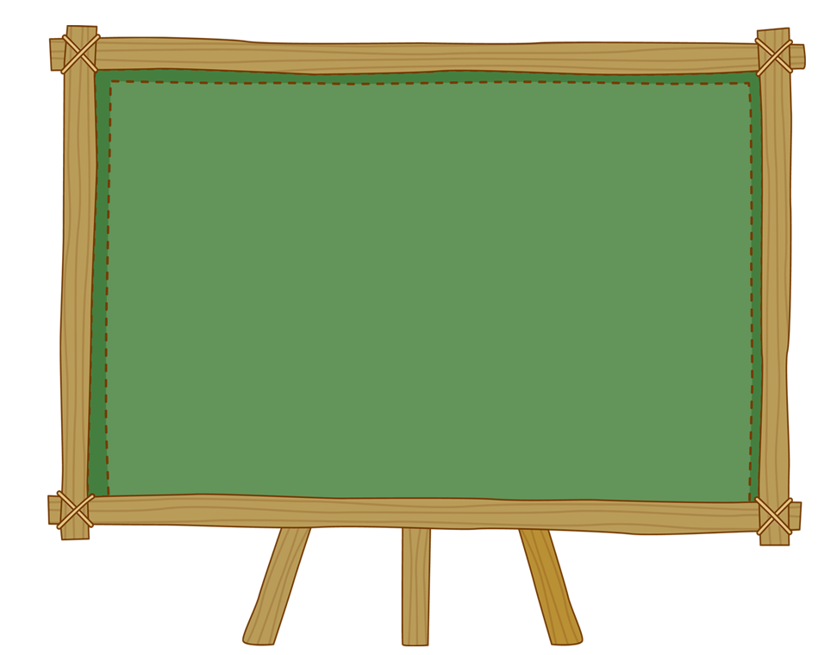
KHỞI ĐỘNG

Slide 3

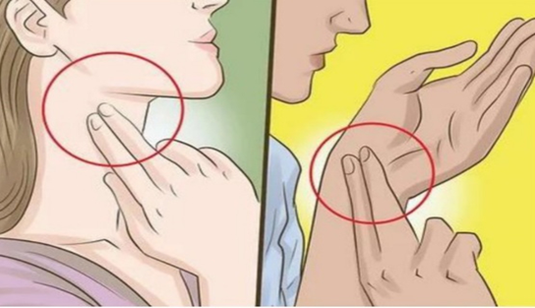
Em hãy quan sát hình ảnh và làm theo hướng dẫn:
Ngồi im lặng, đặt ngón trỏ và ngón giữa lên vị trí của cổ hoặc cổ tay. Sau đó nêu hiện tượng mà em cảm nhận được. Giải thích?

Slide 4
HÌNH THÀNH KIẾN THỨC

Slide 5
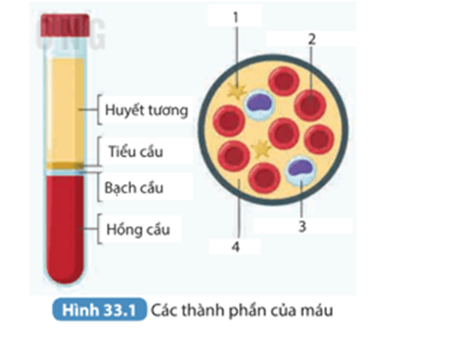
I. Máu
I.1. Các thành phần của máu
Quan sát hình 33.1 thảo luận nhóm hoàn thành phiếu học tập số 1

Slide 6


Slide 7

Thành phần của máu |  | Đặc điểm cấu tạo | Chức năng
(4) Huyết tương |  | - Lỏng, màu vàng nhạt - Chiếm 55 % thể tích máu - Gồm chủ yếu nước, chất dinh dưỡng và các chất hòa tan khác | Vận chuyển các chất (Chất dinh dưỡng, chất hòa tan, chất thải..)
Các tế bào máu | Tiểu cầu | - Kích thước nhỏ, không nhân - Chiếm <1% thể tích máu | Tham gia vào quá trình đông máu
 | Hồng cầu | - Màu hồng, hình đĩa, lõm 2 mặt, không nhân - Chiếm khoảng 43% thể tích máu | Vận chuyển Carbondioxide và Oxy gen
 | Bạch cầu | - Có thể tích khá lớn, có nhân, không màu - Chiếm <1% thể tích máu | Bảo vệ cơ thể

Slide 8
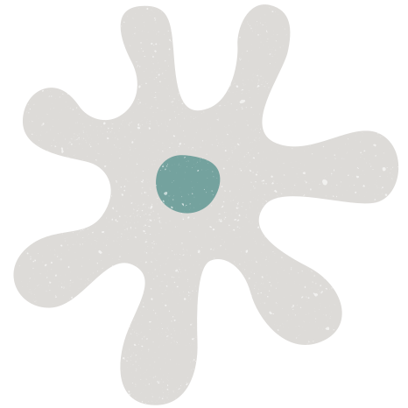
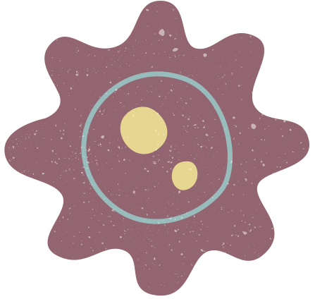
Câu 2: Chức năng của máu:
Bảo vệ cơ thể, vận chuyển các chất cần thiết cho tế bào, vận chuyển các chất thải từ tế bào đến cơ quan bài tiết.
Câu 3: Cơ thể thiếu tiểu cầu sẽ gây chảy máu trên da và các bộ phận khác trên cơ thể, nặng có thể làm thoát huyết tương, sốc và tử vong.
关键字

Slide 9
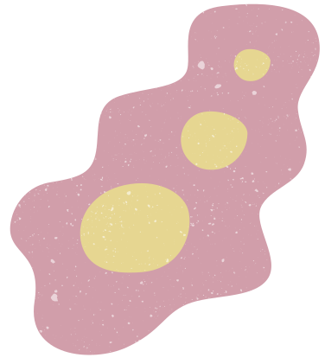
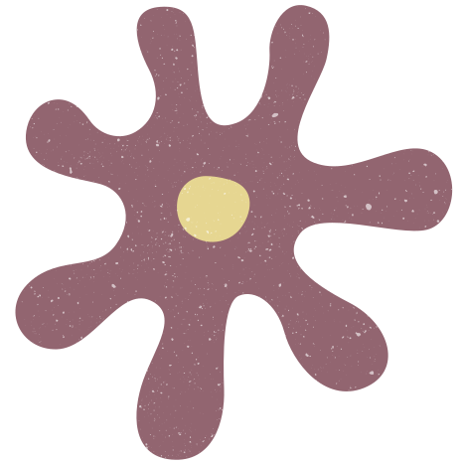
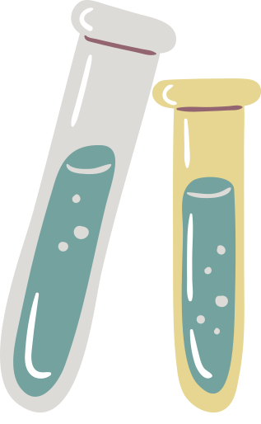

KẾT LUẬN
- Máu gồm huyết tương và các tế bào máu (Hồng cầu, bạch cầu và tiểu cầu)
- Chức năng các thành phần của máu:
+ Huyết tương giúp vận chuyển các chất
+ Hồng cầu: Chứa huyết sắc tố vận chuyển Oxygen và carbon dioxide
+ Bạch cầu: Tham gia bảo vệ cơ thể
+ Tiểu cầu: Có vai trò quan trọng trong đông máu

Slide 10

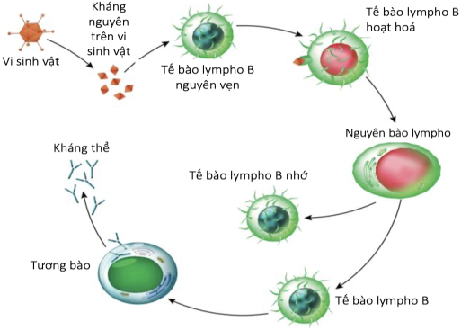
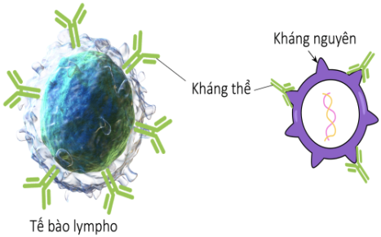
I.2 Miễn dịch và Vacxin
Đọc thông tin sgk, kết hợp với quan sát hình sau đó thảo luận nhóm cặp đôi để trả lời các câu hỏi sau:
Câu 1: Giải thích vì sao con người sống trong môi trường chứa nhiều vi khuẩn có hại nhưng vẫn sống khỏe mạnh?
Câu 2: Tiêm vacxin có vai trò gì trong việc phòng bệnh? Kể tên một số loại bệnh mà em đã được tiêm vacxin để phòng tránh?

Slide 11
Quan sát đoạn video và tiếp tục trả lời câu hỏi:
Câu 3:
a. Hoạt động miễn dịch của cơ thể có sự tham gia của những tế bào nào?
b. Điền thông tin loại tế bào phù hợp với thông tin tương ứng dưới đây:
- .....(1).......đến bắt và tiêu hóa mầm bệnh khi chúng mới đến xâm nhập.
- ......(2)..... tạo ra các hàng rào bẫy và giết các vi khuần.
- .....(3)...... và ......(4)....... tham gia vào quá trình tạo ra kháng thể để bất hoạt và tiêu diệt mầm bệnh.
- ......(5)........ có khả năng ghi nhớ mầm bệnh để tiêu diệt chúng lần sau.

Slide 12


Slide 13
a. Hoạt động miễn dịch của cơ thể có sự tham gia của các tế bào bạch cầu
b. Điền thông tin loại tế bào phù hợp với thông tin tương ứng dưới đây:
- Đại thực bào đến bắt và tiêu hóa mầm bệnh khi chúng mới đến xâm nhập.
- Bạch cầu trung tính tạo ra các hàng rào bẫy và giết các vi khuần.
- Tế bào Limpho B và tế bào Limpho T tham gia vào quá trình tạo ra kháng thể để bất hoạt và tiêu diệt mầm bệnh.
- Tế bào Limpho T có khả năng ghi nhớ mầm bệnh để tiêu diệt chúng lần sau.

Slide 14
KẾT LUẬN
- Miễn dịch: là khả năng cơ thể ngăn cản sự xâm nhập của mầm bệnh đồng thời chống lại mầm bệnh khi nó đã xâm nhập vào cơ thể.
- Kháng nguyên: là các chất lạ, khi xâm nhập vào cơ thể sẽ được các bạch cầu nhận diện và sinh ra kháng thể để chống lại kháng nguyên.
- Kháng thể: Do bạch cầu tiết ra, có khả năng liên kết đặc hiệu với kháng nguyên.
- Tiêm vacxin để tạo miễn dịch cho cơ thể.

Slide 15
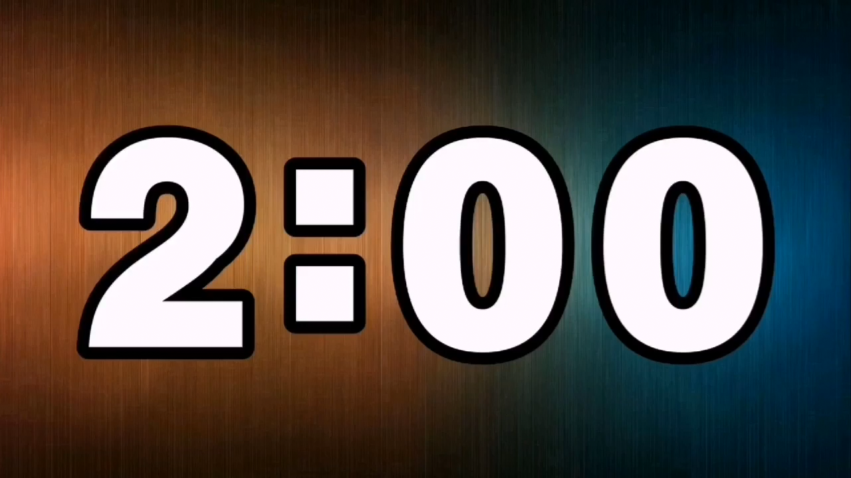
I.3 Nhóm máu và truyền máu
Em hãy cho biết người ta dùng căn cứ nào để phân chia nhóm máu?
Các nhóm tham gia trò chơi như sau:
Mỗi nhóm sẽ được nhận các tấm thẻ có tên các kháng nguyên và kháng thể. Trong thời gian 2 phút các nhóm sẽ chọn các kháng nguyên và kháng thể dán vào ô tương ứng.

Slide 16
Nhóm máu | Kháng nguyên trên hồng cầu | Kháng thể trong huyết tương
A
B
O
AB

Slide 17
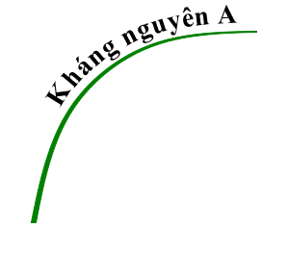
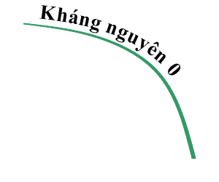

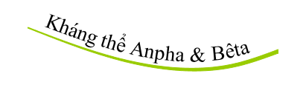

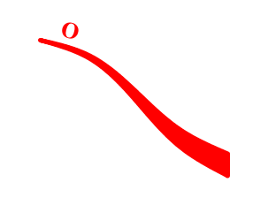


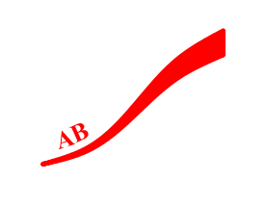
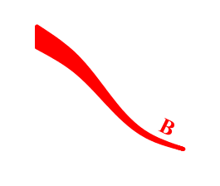

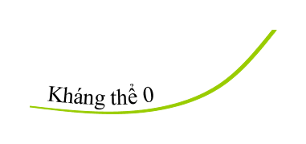
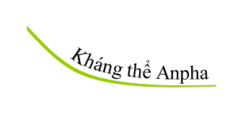
Đặc điểm các nhóm máu ở người
Người có 4 nhóm máu

Slide 18
Đánh dấu mũi tên để phản ánh mối quan hệ cho và nhận giữa các nhóm máu để không gây kết dính hồng cầu trong sơ đồ sau:
AA
AA
O O
O O
AB AB
AB AB
BB
BB

Slide 19
KẾT LUẬN
- Phân biệt thành nhiều nhóm máu: Dựa vào kháng nguyên trên hồng cầu và kháng thể trong huyết tương (phổ biến nhất là các nhóm máu A, B, AB, O)
- Cần tuân thủ các nguyên tắc khi truyền máu: phải xét nghiệm máu trước khi truyền để đảm bảo truyền đúng nhóm máu và tránh lây truyền các bệnh qua đường máu.

Slide 20
II. Hệ tuần hoàn
Quan sát hình 33.5 kết hợp với đoạn video về hệ tuần hoàn sau đó thảo luận nhóm hoàn thành phiếu học tập số 3

Slide 21


Slide 22
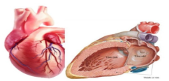
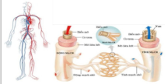
PHIẾU HỌC TẬP SỐ 3
Câu 1: Hãy sử dụng các cụm từ thích hợp để điền vào chỗ trống về cấu tạo và chức năng của hệ tuần hoàn:
Hệ tuần hoàn gồm | 1….…….. | 2…………..
Thành phần cấu tạo gồm | 3. ………… có thành cơ dày 4. ………… có thành cơ mỏng hơn | 5. …………… 6. …………… 7. …………….
Chức năng | 8. ………………….. | 9. …………………..
Tim
Hệ mạch
Tâm thất
Động mạch
Tâm nhĩ
Tĩnh mạch
Mao mạch
Hút đẩy máu
Giúp máu đi khắp cơ thể

Slide 23
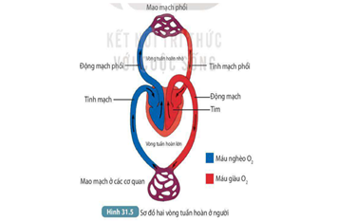
Câu 2: Quan sát hình 33.5 mô tả đường đi của vòng tuần hoàn nhỏ và vòng tuần hoàn lớn?
Vòng tuần hoàn nhỏ: Máu từ tâm thất phải –> động mạch phổi-> mao mạch phổi -> theo tĩnh mạch phổi -> tâm nhĩ trái.
Vòng tuần hoàn lớn: Máu từ tâm thất trái theo động mạch chủ đến mao mạch phần trên và phần dưới cơ thể -> tĩnh mạch chủ trên và chủ dưới trở về tâm nhĩ phải.

Slide 24
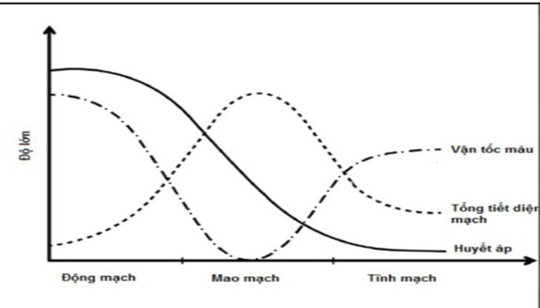
Câu 3: Quan sát hình ảnh sau và trả lời câu hỏi:
a. Nhận xét về vận tốc máu trong hệ mạch?
b. Huyết áp là áp lực của máu lên thành động mạch. Huyết áp tạo ra do sự co dãn của tim và sức cản của động mạch. Vậy huyết áp thay đổi như thế nào trong hệ mạch?
a. Nhanh nhất ở động mạch, thấp nhất ở mao mạch, tăng dần ở tĩnh mạch.
b. Huyết áp giảm dần trong hệ mạch.

Slide 25
KẾT LUẬN
- Hệ tuần hoàn gồm tim và hệ mạch giúp vận chuyển máu đi khắp cơ thể.
- Tim đẩy ra động mạch, hút máu từ tĩnh mạch về. Mao mạch thực hiện trao đổi chất, trao đổi khí giữa máu và tế bào của cơ thể.
- Ở người có 2 vòng tuần hoàn: Vòng tuần hoàn nhỏ (phổi): Máu từ tâm thất phải -> động mạch phổi -> mao mạch phổi, theo tĩnh mạch phổi -> tâm nhĩ trái.
- Vòng tuần hoàn lớn (Cơ thể): Máu từ tâm thất trái theo động mạch chủ -> mao mạch phần trên và phần dưới cơ thể -> tĩnh mạch chủ trên và chủ dưới -> về tâm nhĩ phải.

Slide 26
III. Các bệnh về tim mạch
TRÒ CHƠI: NẾU…THÌ
Lớp sẽ chia thành 2 đội chơi. Đội này chọn mệnh đề “Nếu…” thì đội còn lại sẽ chọn mệnh đề “Thì….” phù hợp. Đội nào chọn đúng sẽ được cộng điểm và thực hiện lượt chơi tiếp theo.

Slide 27
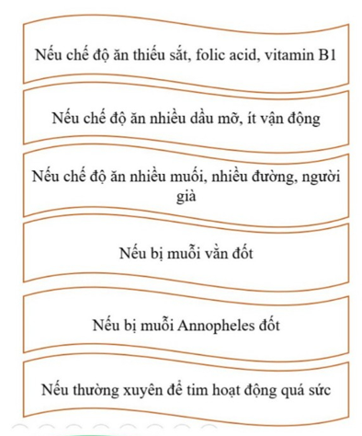
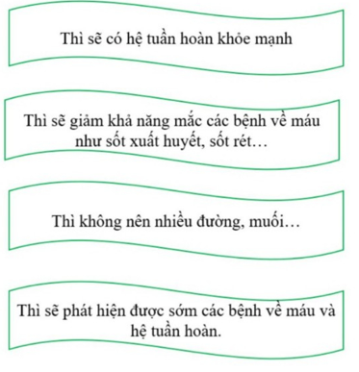
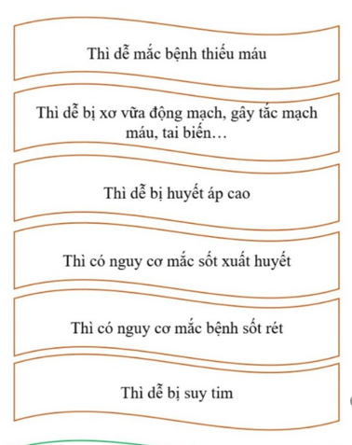
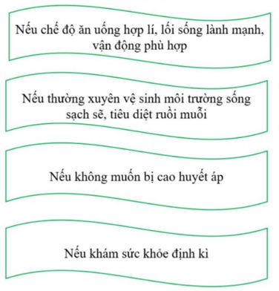

Slide 28
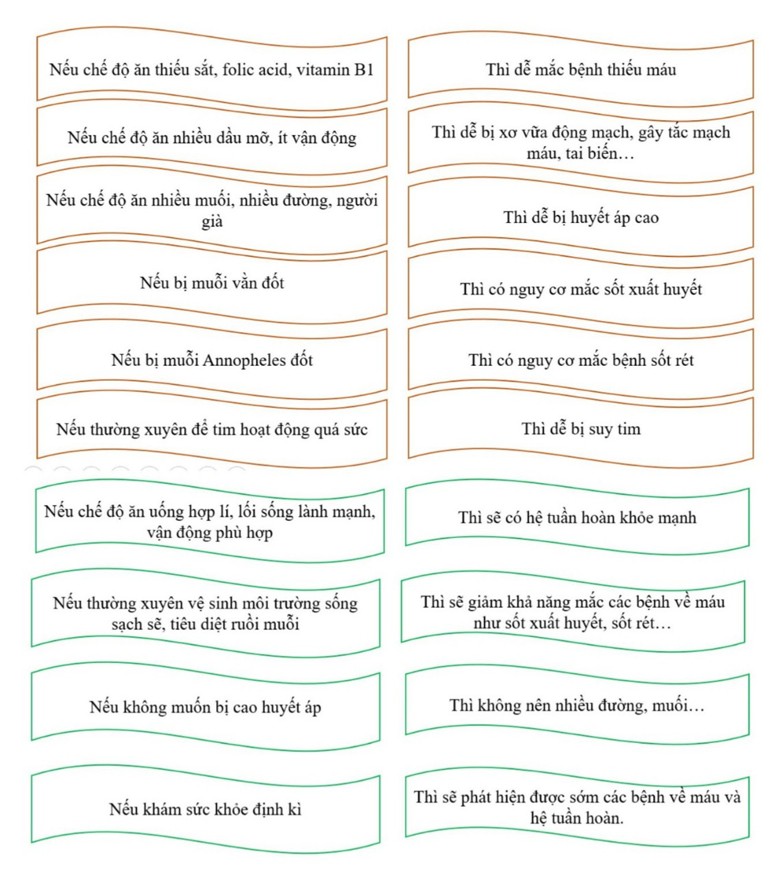

Slide 29


KẾT LUẬN
Một số bệnh thường gặp: Thiếu máu, huyết áp cao, xơ vữa động mạch... cần có chế độ ăn uống hợp lí, luyện tập thể dục thường xuyên, vừa sức, tránh các tác nhân gây bệnh.

Slide 30
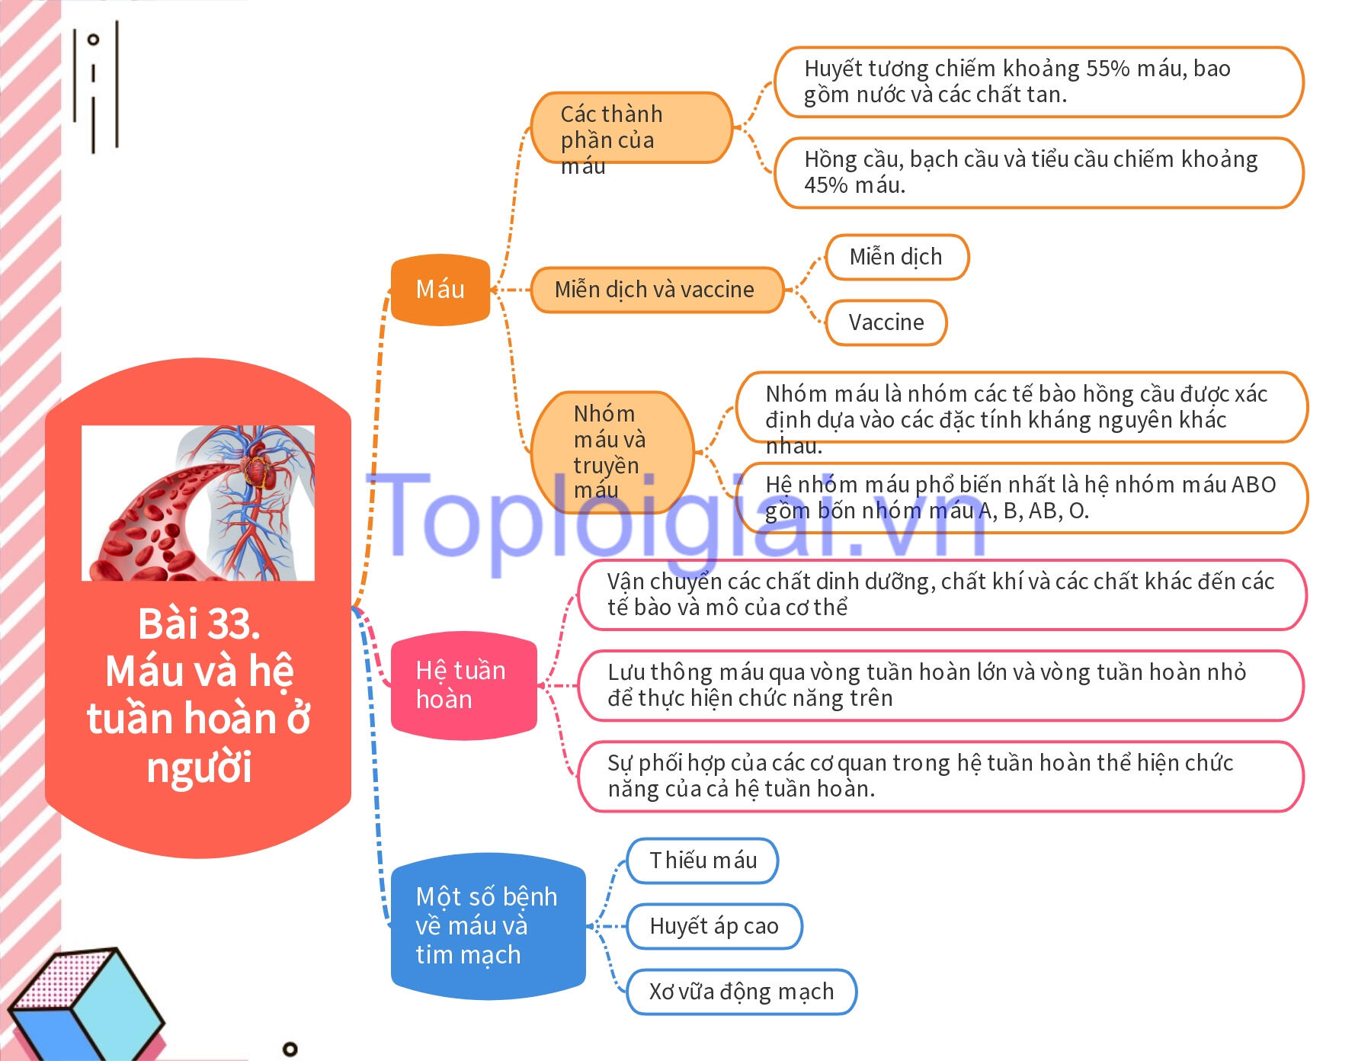

Slide 31
LUYỆN TẬP

Slide 32
Câu 1: Thành phần của máu bao gồm:
A. Hồng cầu và tiểu cầu
B. Huyết tương và các tế bào máu
C. Huyết tương và các tế bào máu
D. Hồng cầu, bạch cầu và tiểu cầu

Slide 33
Câu 2: Đặc điểm nào dưới đây không có ở hồng cầu người
Hình đĩa, lõm hai mặt
Nhiều nhân, nhân nhỏ, không màu
Màu hồng, không nhân
Tham gia vào chức năng vận chuyển khí

Slide 34
Câu 3: Kháng nguyên là:
A. Một loại Protein do hồng cầu tiết ra
B. Một loại Protein do hồng cầu tiết ra
C. Một loại Protein do tiểu cầu tiết ra
D. Những phân tử ngoại lai có khả năng kích thích cơ thể tiết ra kháng thể

Slide 35
Câu 4: Trong hệ thống “hàng rào” bảo vệ bệnh tật của con người, nếu vi khuẩn, vi rút thoát khỏi thực bào thì ngay sau đó chúng sẽ phải đối diện với hoạt động bảo vệ của loại tế bào nào?
A. Bạch cầu trung tính B. Bạch cầu ưa kiềm
C. Bạch cầu limpho B D. Bạch cầu limpho T

Slide 36
Câu 5: Sự đông máu có ý nghĩa nào đối với cơ thể?
A. Giúp cơ thể tự bảo vệ chống mất nhiều máu khi bị thương
B. Giúp cơ thể giảm thân nhiệt
C. Giúp cơ thể tiêu diệt nhanh các loại vi khuẩn
D. Giúp cơ thể không mất nước

Slide 37
Câu 6: Người mang nhóm máu AB có thể truyền máu cho người có nhóm máu nào không xảy ra kết dính hồng cầu:
A. Nhóm máu A B. Nhóm máu B
C. Nhóm máu O D. Nhóm máu AB

Slide 38
Câu 7: Vòng tuần hoàn nhỏ đi qua cơ quan nào dưới đây:
A. Dạ dày B. Gan
C. Phổi D. Não

Slide 39
Câu 8. Trình tự sắp xếp nào dưới đây thể hiện đúng trình tự vận tốc máu chảy trong mạch máu:
A. Tĩnh mạch > Động mạch > Mao mạch
B. Động mạch > Mao mạch > Tĩnh mạch
C. Tĩnh mạch > Mao mạch > Động mạch
D. Động mạch > Tĩnh mạch > Mao mạch

Slide 40
Câu 9. Để phòng ngừa bệnh tim mạch, chúng ta cần lưu ý điều gì?
A. Thường xuyên vận động nâng cao sức chịu đựng của cơ thể
B. Nói không với thuốc lá, rượu bia, mỡ động vật, thực phẩm ăn sắn
C. Ăn nhiều rau quả tươi, thực phẩm giàu omega 3
D. Tất cả các đáp án trên

Slide 41
Câu 10. Bệnh xơ vữa động mạch có mối liên hệ với chất nào dưới đây:
A. Cholesteron B. Lipit
C. Photpholipit D. Dầu thực vật

Slide 42
VẬN DỤNG

Slide 43
DỰ ÁN
Phiếu 1: Điều tra người hiến máu nhân đạo tại địa phương
STT | Tên chủ hộ | Số người tham gia hiến máu nhân đạo | Số người tham gia hiến máu nhân đạo | Số lần tham gia hiến máu nhân đạo
Trả lời câu hỏi: 1. Hiến máu có hại cho sức khỏe không? Vì sao? 2. Những ai có thể hiến máu được? Những ai không thể hiến máu được?

Slide 44
IV. THỰC HÀNH:
Thực hiện tình huống giả định cấp cứu người bị chảy máu, tai biến, đột quỵ và đo huyết áp
Đọc thông tin SGK, hoạt động nhóm được thực hiện các tình huống giả định theo thứ tự:
Nhóm 1. Chảy máu mao mạch và tĩnh mạch.
Nhóm 2. Chảy máu động mạch.
Nhóm 3. Sơ cứu khi bị đột quỵ
Nhóm 4. Đo huyết áp

Slide 45
Phiếu 2: Phiếu điều tra một số bệnh về máu và tim mạch
STT | Tên chủ hộ | Tên bệnh | Số người mắc

Slide 46

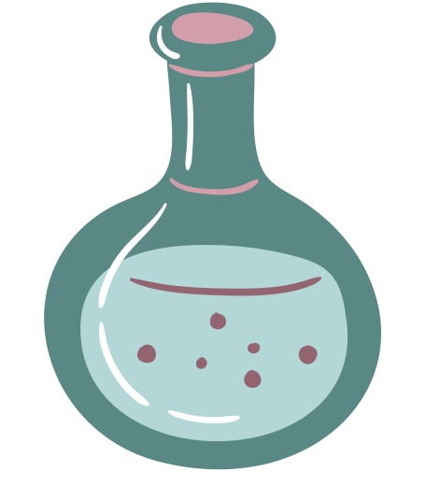
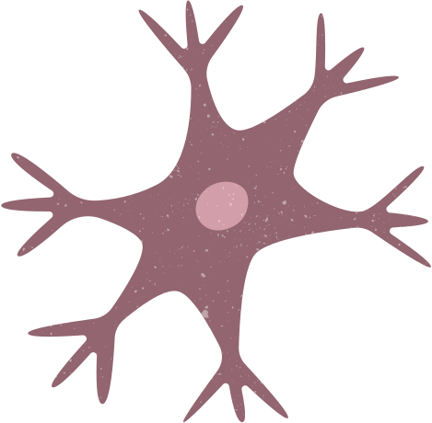

CHÚC CÁC EM HỌC TỐT !

